Slide 1
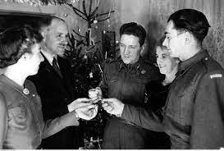
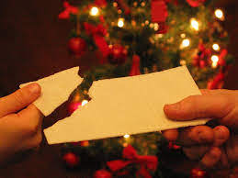
Jak wyglądała Wigilia kiedyś i dziś
oraz w różnych
grupach społecznych

Slide 2
Wstęp
Mimo że przyrządzenie tradycyjnych dań wigilijnych zabiera mnóstwo czasu, to większość z nas nie wyobraża sobie tego wieczoru bez potraw przygotowanych w domu zgodnie z rodzinnymi recepturami. Oto przegląd polskich tradycji wigilijnych – staropolskich i lokalnych.

Slide 3
Kiedy zostało wprowadzone?
Uroczystość Bożego Narodzenia wprowadzono do kalendarza świąt kościelnych w IV wieku. Dwieście lat później ustaliła się tradycja wieczornej kolacji, zwanej wigilią. Wieczerza wigilijna jest niewątpliwie echem starochrześcijańskiej tradycji wspólnego spożywania posiłku, zwanego z grecka agape, będącego symbolem braterstwa i miłości między ludźmi.

Slide 4
Wigilia żołnierzy dawniej i dziś
Dawniej
Dziś
W Boże Narodzenie roku 1914, w samym środku piekła, zdarzył się cud. - W przeciwniku dostrzeżono raz w ciągu całej wojny drugiego człowieka, bliźniego, dostrzegło się kogoś, kto jest w takiej samej sytuacji, jak ja – mówił historyk prof. Tomasz Szram. Niestety, takie pojednanie zdarzyło się tylko raz.
Dwóch w Republice Środkowoafrykańskiej, 39 w Bośni i Hercegowinie, ponad 230 w Kosowie i 180 w Afganistanie. Wszędzie tam, gdzie są polscy żołnierze na misjach zagranicznych, nie może dziś zabraknąć kolęd i życzeń. Świąteczną atmosferę tworzy też jedzenie. Mimo, że od kraju pierogów i bigosu dzieli ich kilka tysięcy kilometrów, nie poddają się i walczą. W Wigilię na szczęście tylko o prawdziwie świąteczny smak potraw. W Polsce czeka na nich prawie pół tysiąca rodzin. Wszyscy mogli sobie złożyć życzenia za pomocą telemostu. To namiastka wspólnie spędzanego czasu.

Slide 5
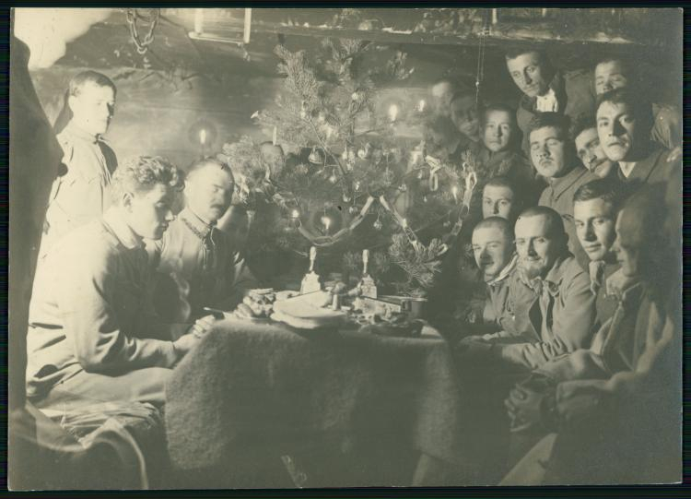
Wigilia podczas zaborów
U progu epoki zaborów w 1792 r. Franciszek Karpiński opublikował „Pieśń o Narodzeniu Pańskim”. Pełne nadziei słowa stały się nie tylko jedną z najpopularniejszych polskich kolęd, lecz również pieśnią patriotyczną wykonywaną podczas świąt Bożego Narodzenia przypadających na najtrudniejsze lata niewoli.

Slide 6
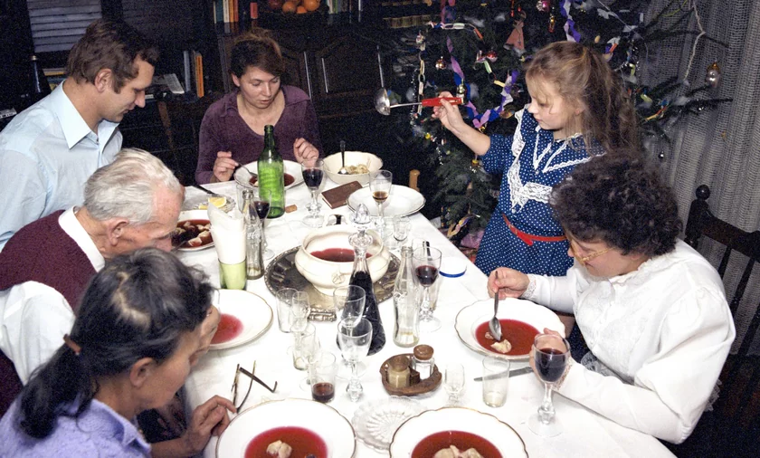
Wigilia podczas komunizmu
W XXI wieku, w czasach dostatku, sklepów otwartych całą dobę, warto pomyśleć o trudach, z jakimi mierzyli się nasi bliscy i my sami w czasach PRL. Kolejki, towary na kartki i puste półki. W takich realiach przygotowania do świąt nie mogło czekać na ostatni moment. Kompletowanie towarów zaczynało się już kilka miesięcy wcześniej. A wszystko po to, by 24 grudnia wraz z pierwszą gwiazdką usiąść wspólnie do stołu.

Slide 7
Wigilia podczas Wojen Światowych
Rozejm bożonarodzeniowy, wydarzenia, do jakich doszło na froncie zachodnim w czasie I wojny światowej w dniach Bożego Narodzenia 1914 w okolicach miasta Ieper (fr. Ypres), między bratającymi się oddziałami alianckimi i niemieckimi.

Slide 8
Wigilia bezdomnego oraz tułacza
Co roku w całej Polsce diecezjalne oddziały Caritas oraz wspólnoty organizują wieczerze wigilijne dla bezdomnych, ubogich i samotnych. Potrzebujący w tym roku spotkają się przy stole w największych polskich miastach, m.in. Warszawie, Poznaniu, Lublinie czy Opolu.

Slide 9
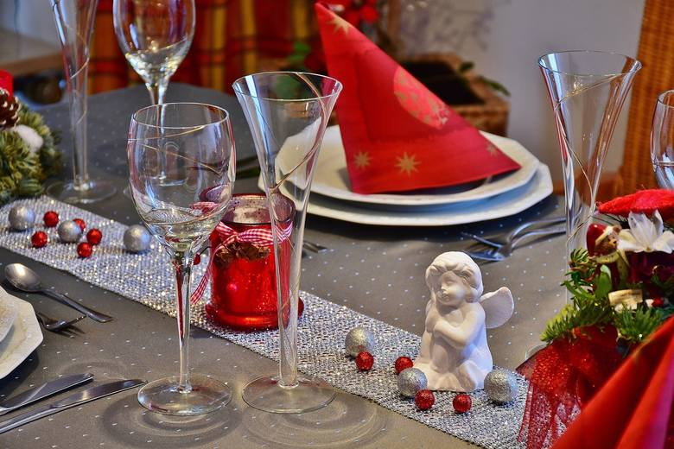
Wigilia współcześnie
Wigilię 2020 powinniśmy spędzić w kameralnym gronie. Rząd opublikował rozporządzenie ograniczające liczbę osób, które mogą jednocześnie przebywać w mieszkaniu. Do wieczerzy, poza domownikami, powinno zasiąść nie więcej niż pięć osób.

Slide 10
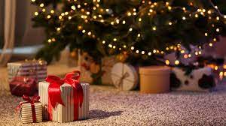
Życzenia świąteczne od autora
Na te święta śniegu mnóstwo,
Niech opuści Was ubóstwo,
Niech zagości radość w koło,
Ma być pięknie i wesoło.
I do szopki podążajcie,
Pokłon bijcie i ufajcie,
Że ten Jezus maluteńki,
Spełni Wam życzenia wszelkie.

Slide 11
Źródła
www.dzieje.pl
www.deon.pl
www.wikipedia.pl
www.fakt.pl
www.dziennikzachodni.pl
www.dziennikpolski24.pl
www.radiozet.pl

Slide 12
Dziękuję za uwagę
Prezentację przygotował Filip Maciąg
uczeń klasy VII
Publicznej Szkoły Podstawowej
w
Dzierzkówku Starym

